Slide 1
Seminário de Apresentação dos
Grupos de Trabalho do CREA-MG

Slide 2
GT CIDADES ARBORIZADAS

Slide 3
GT CIDADES ARBORIZADAS Composição:
Conselheiros
Edmilson Alves Barbosa
Gustavo Lopes da Silva
Convidados:
Anny Caroline Moreira Vasconcellos
Antônio dos Santos Júnior
Christiano da Conceição de Matos
Fernanda Maria Rodrigues Castro
José Maria Gomes Neves
Luís César Versiani
Luiz Arnaldo Fernandes
Rafael de Oliveira Antunes

Slide 4
GT CIDADES ARBORIZADAS Objetivo:
Realizar debates e levantar informações sobre a arborização urbana das cidades mineiras:
necessidade das espécies arbórea nas áreas urbanas;
manejo exigido pela atividade;
demandas importantes dentro do contexto ambiental e das engenharias;
Informar a população mineira sobre arborização urbana através de mídias sociais e eventos.

Slide 5
GT CIDADES ARBORIZADAS
ATIVIDADES

Slide 6
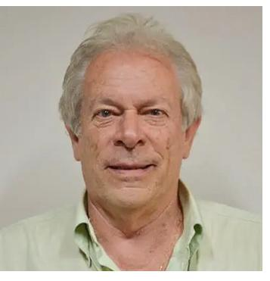
GT CIDADES ARBORIZADAS Desenvolvimento das atividades
Discussão com diferentes atores sociais sobre os desafios da arborização urbana:
Reunião com Licínio Xavier, representante da Associação Mineira dos Municípios.

Slide 7
GT CIDADES ARBORIZADAS Desenvolvimento das atividades
Discussão com diferentes atores sociais sobre os desafios da arborização urbana:
Reunião com a Assessora da Deputada Beatriz Cerqueira para contribuição do GT na PL 503/2023.

Slide 8
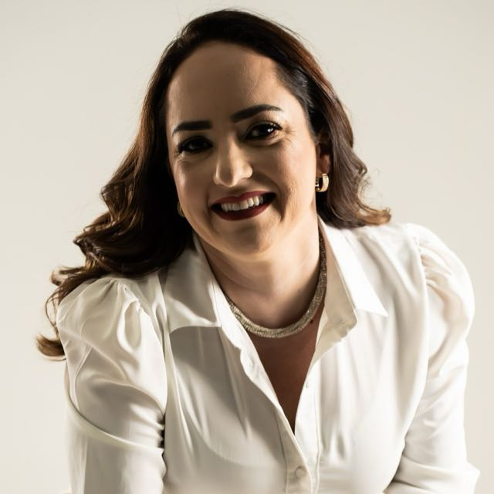
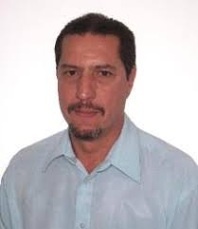
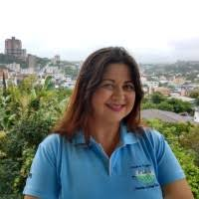
GT CIDADES ARBORIZADAS Desenvolvimento das atividades
Discussão com diferentes atores sociais sobre os desafios da arborização urbana:
Participação no Podcast do CREA-MG - Um Bom Conselho.
Fernanda Castro
Pedro Mendes
Flávia Brun

Slide 9
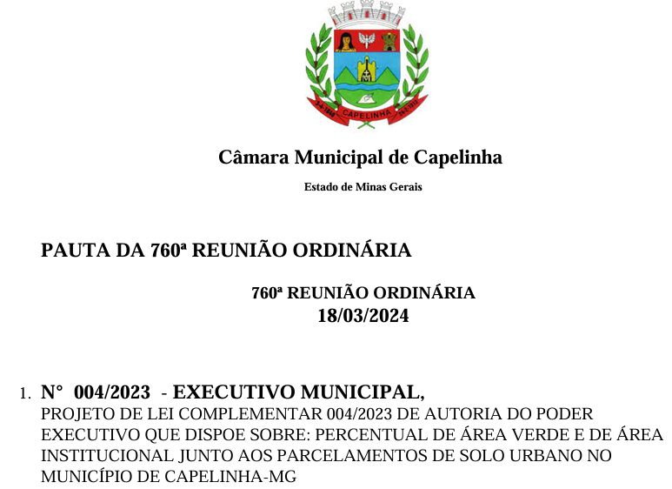
GT CIDADES ARBORIZADAS Desenvolvimento das atividades
Discussão com diferentes atores sociais sobre os desafios da arborização urbana:
Resposta a consulta do vereador Gilmar Isaias dos Santos, da Câmara Municipal de Capelinha-MG, sobre projeto lei complementar nº 004/2023;

Slide 10
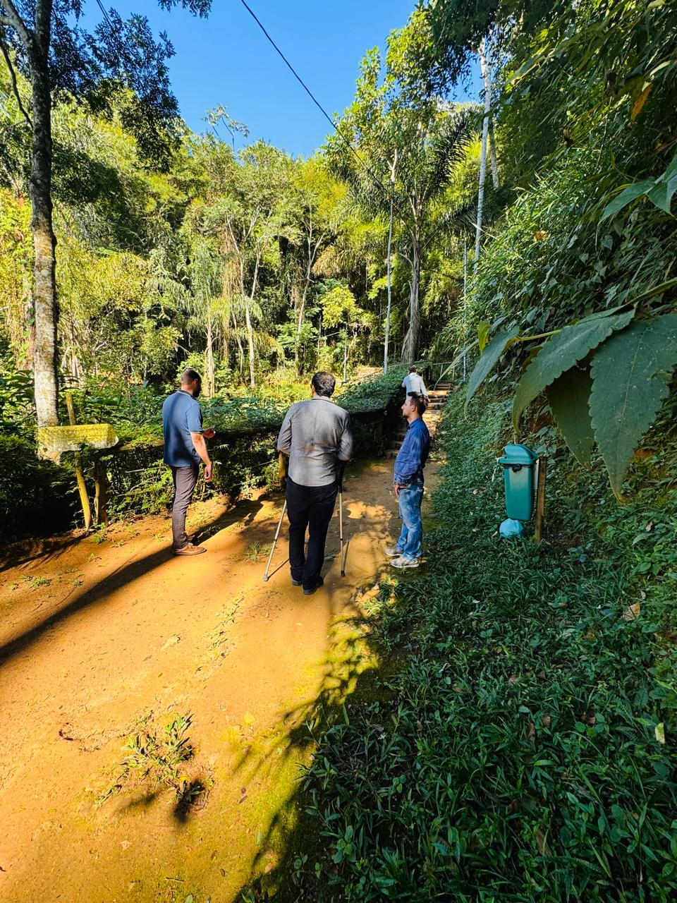
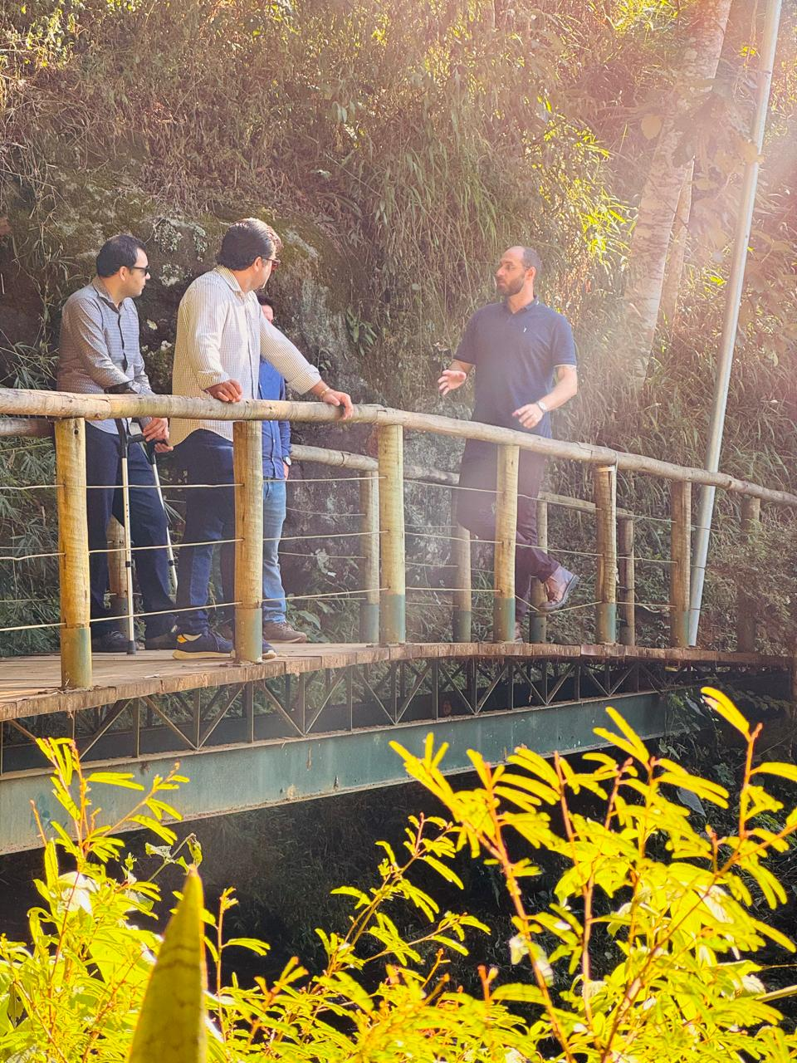
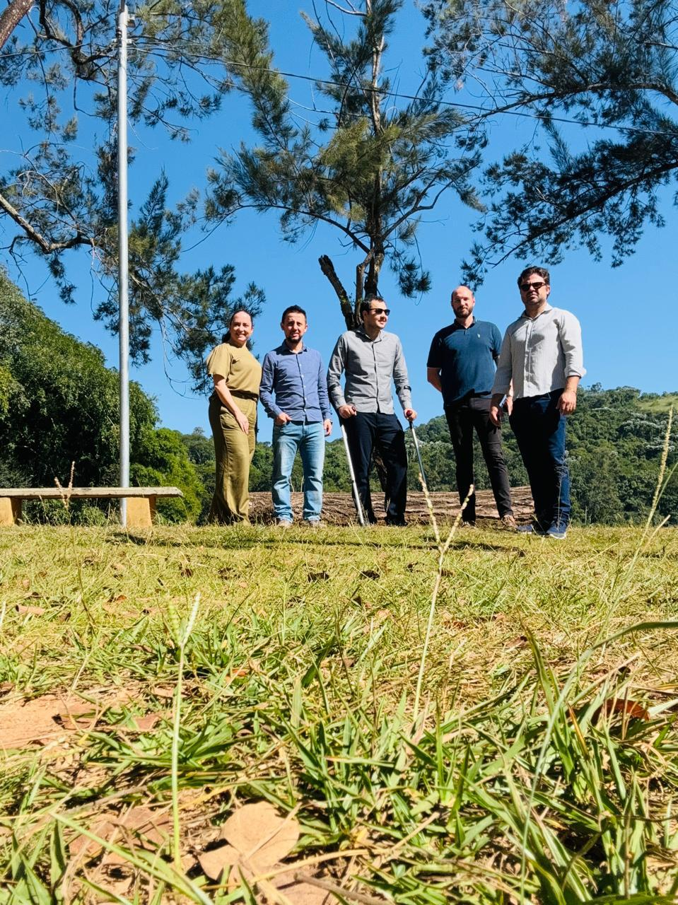
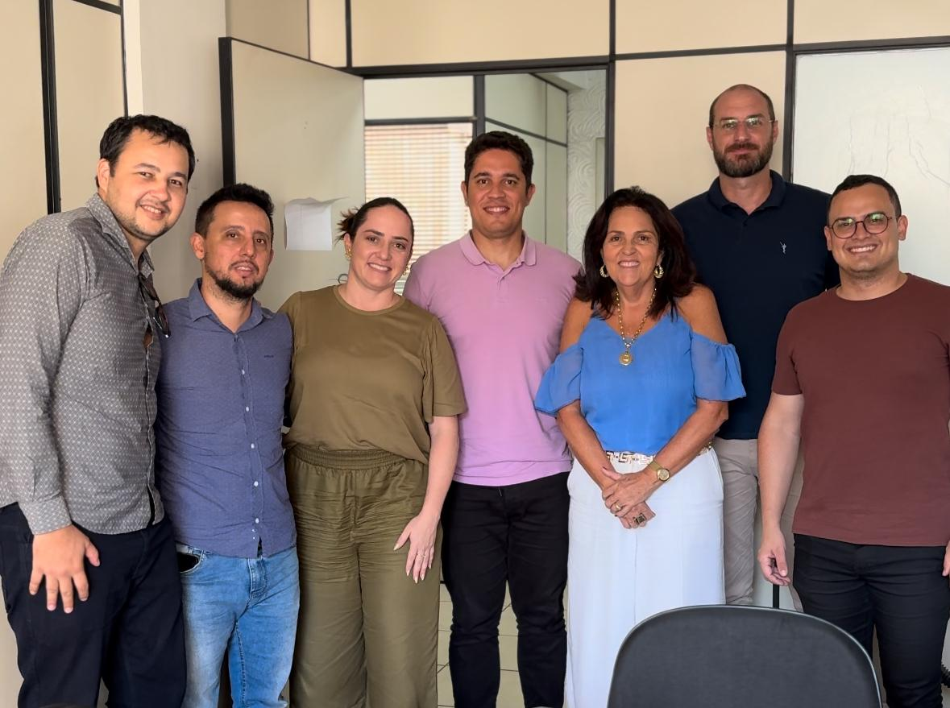
GT CIDADES ARBORIZADAS Desenvolvimento das atividades
Visita técnica a Juiz de Fora - Cidade Árvore do Mundo:

Slide 11
GT CIDADES ARBORIZADAS Desenvolvimento das atividades
Termo de Referência para orientação do Plano Municipal de Arborização Urbana;
Elaboração de Cartilha de orientação sobre Arborização Urbana;
II Workshop de Arborização Urbana.

Slide 12
GT CIDADES ARBORIZADAS
PRODUTOS

Slide 13
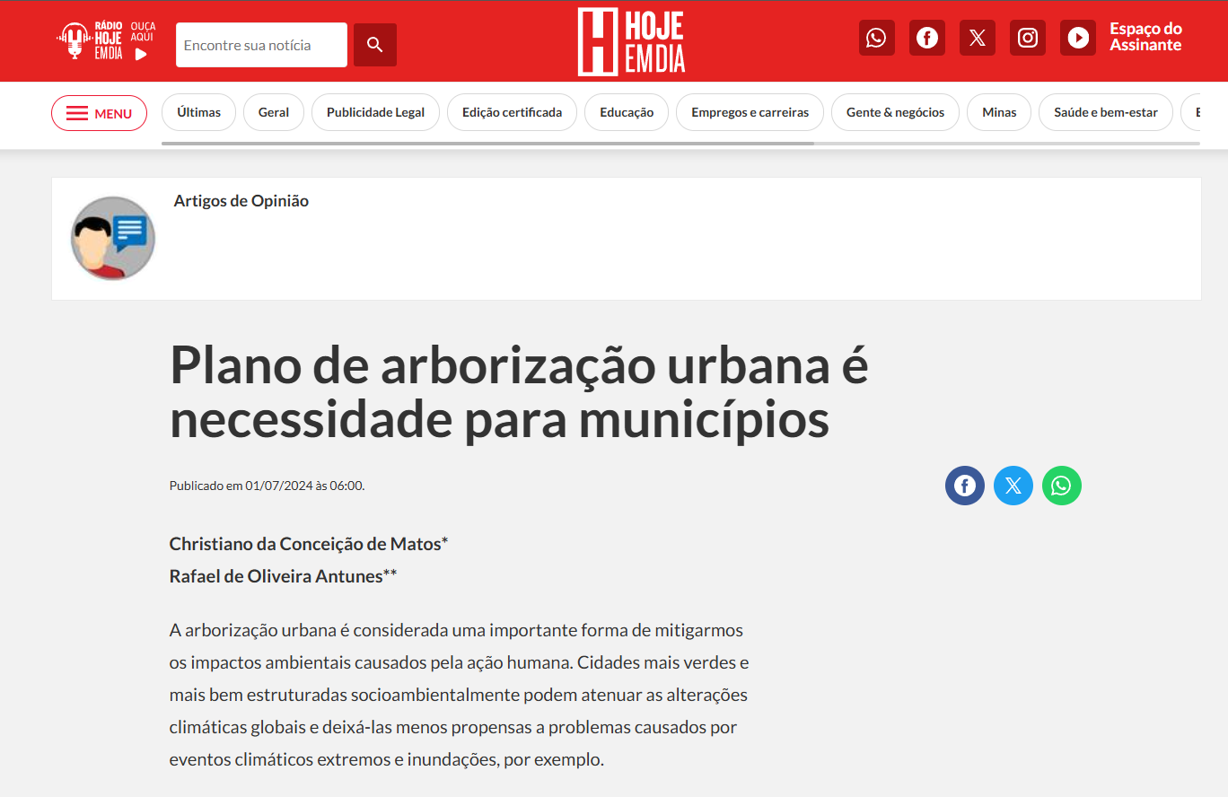
GT CIDADES ARBORIZADAS Produto do Grupo de Trabalho
Artigo publicado no Hoje em Dia.
https://www.hojeemdia.com.br/opiniao/opiniao/plano-de-arborizac-o-urbana-e-necessidade-para-municipios-1.1018943

Slide 14
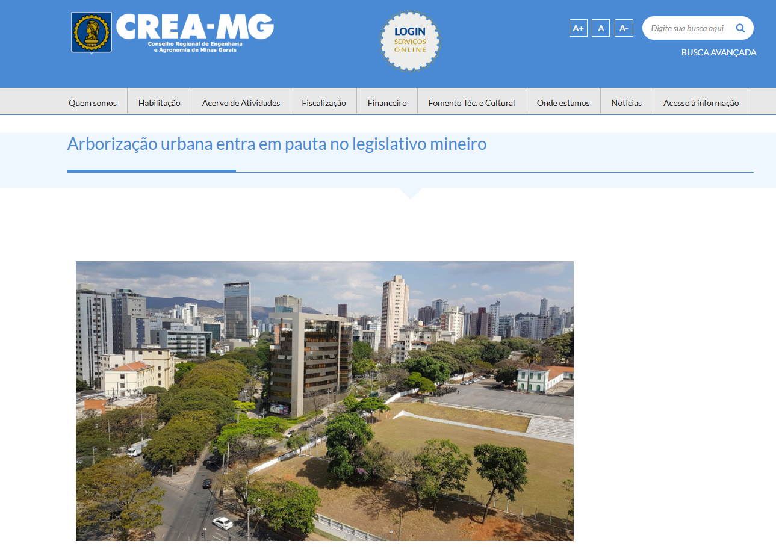
GT CIDADES ARBORIZADAS Produto do Grupo de Trabalho
Artigo publicado na Revista Vértice: Arborização urbana entra em pauta no Legislativo Mineiro.
https://www.crea-mg.org.br/assessoria-imprensa/release/arborizacao-urbana-entra-em-pauta-no-legislativo-mineiro#:~:text=Al%C3%A9m%20da%20proposta%20estadual%2C%20a,de%20Informa%C3%A7%C3%B5es%20sobre%20Arboriza%C3%A7%C3%A3o%20Urbana

Slide 15
GT CIDADES ARBORIZADAS Produto do Grupo de Trabalho
PODCAST: SAIBA O IMPACTO DA ARBORIZAÇÃO NO FUTURO SUSTENTÁVEL DAS CIDADES.
https://open.spotify.com/episode/1KBKSiWsc4T8JTNgzEJOnY?si=7180305957284822&nd=1&dlsi=8b14ecfc4a1f4993

Slide 16
GT CIDADES ARBORIZADAS Produto do Grupo de Trabalho
II WORKSHOP ARBORIZAÇÃO URBANA.
https://www.crea-mg.org.br/assessoria-imprensa/noticia/ii-workshop-de-arborizacao-discute-responsabilidade-tecnica-politicas

Slide 17
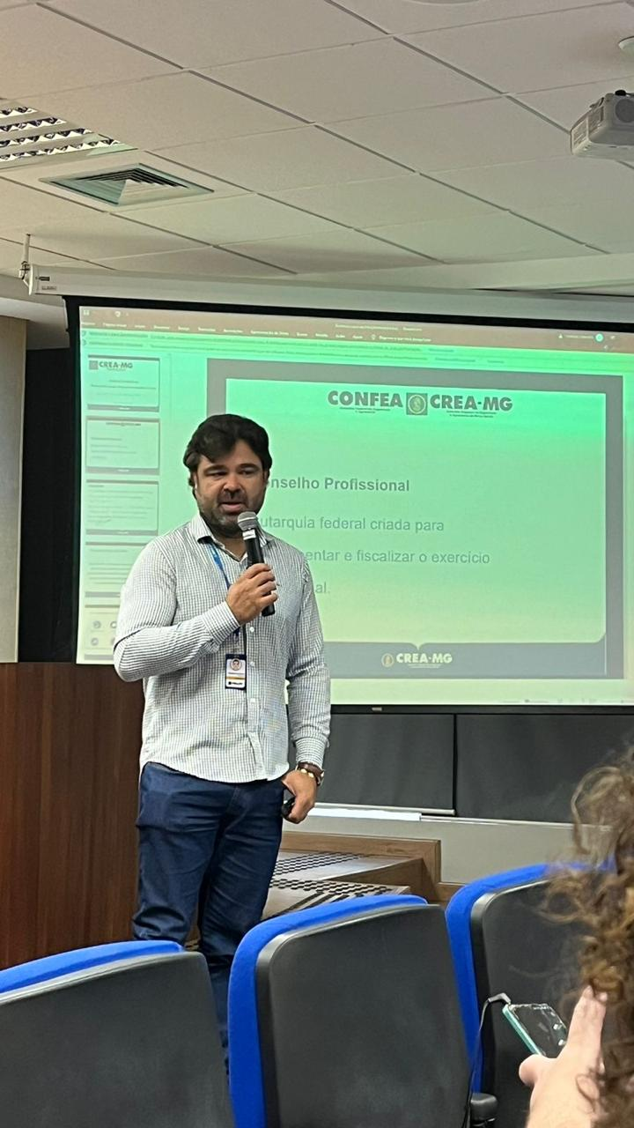
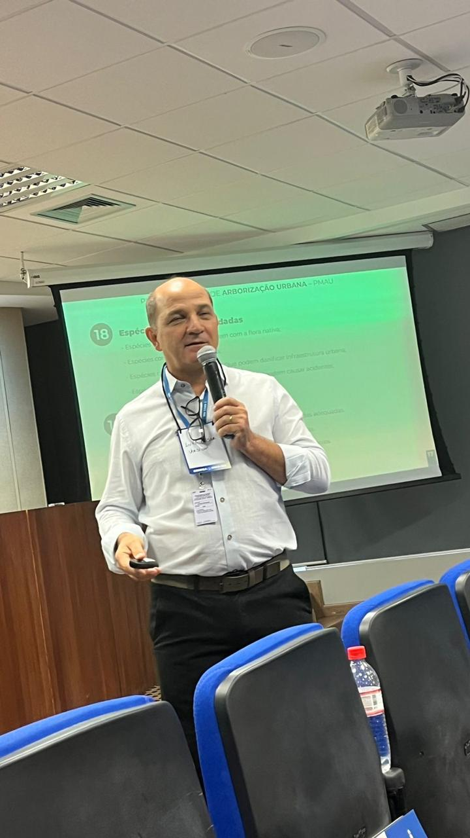
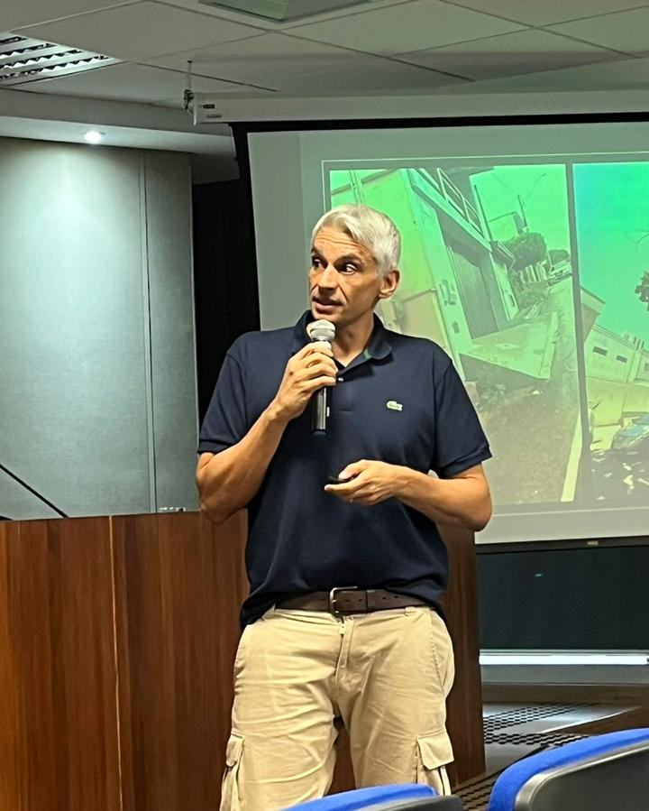
GT CIDADES ARBORIZADAS Produto do Grupo de Trabalho
II WORKSHOP ARBORIZAÇÃO URBANA.
https://www.youtube.com/watch?v=u_xp-o0ejCY&ab_channel=Crea-MinasCanal

Slide 18
GT CIDADES ARBORIZADAS Produto do Grupo de Trabalho
TERMO DE REFERÊNCIA PARA ORIENTAÇÃO DO PLANO MUNICIPAL DE ARBORIZAÇÃO URBANO O QUAL FOI LANÇADO NO FORMATO DE CARTILHA.

Slide 19
Gostaríamos de expressar nossa sincera gratidão:
Ao nosso presidente, Marcos Gervasio, por todo apoio ao grupo de trabalho;
Ao nosso coordenador Edimilson Alves, por toda dedicação e engajamento;
Ao Edilson Mota, Fernando Almeida e a Jenifer Rodrigues pelo apoio constante e colaboração no desenvolvimento deste projeto.
Agradecemos também a toda equipe do CREA-MG, especialmente a servidora Débora Sarmento.
GT CIDADES ARBORIZADAS Considerações Finais

Slide 20
Obrigado!

